Slide 1
Top 10 Länder nach Anzahl neuer Fälle in der Kalenderwoche 1/2020
89.801.390 Fälle
1.940.523Todesfälle (2,2%)
Land | Fälle kumulativ | Neue Fälle in den letzten 7T | Veränderung % (7T) | 7d-Inzidenz/ 100.000 Ew | R (7T) | CFR % | Trend
Vereinigte Staaten | 22.423.006 | 1.782.792 | 19,8 | 538,6 | 1,2 | 1,7 | ▲
Großbritannien | 3.072.349 | 417.570 | 28,5 | 626,5 | 1,28 | 2,7 | ▲
Brasilien | 8.131.612 | 397.866 | 59,5 | 187,2 | 1,59 | 2,5 | ▲
Russische Föderation | 3.425.269 | 165.131 | -9,3 | 113,2 | 0,91 | 1,8 | ▼
Spanien | 2.111.782 | 152.938 | 92,5 | 325,8 | 1,93 | 2,5 | ▲
Deutschland | 1.921.024 | 145.511 | 17,7 | 175,3 | 1,18 | 2,1 | ▲
Südafrika | 1.231.597 | 130.849 | 47,2 | 220,6 | 1,47 | 2,7 | ▲
Frankreich | 2.783.256 | 127.528 | 37,0 | 190,3 | 1,37 | 2,4 | ▲
Indien | 10.466.595 | 126.126 | -4,9 | 9,14 | 0,95 | 1,4 | ▼
Kolumbien | 1.801.903 | 126.083 | 75,1 | 247,8 | 1,75 | 2,6 | ▲
Quelle: ECDC, Stand: 11.01.2021
Notes:
Quelle: ECDC, Stand: 2021-01-11 10:00
Seit dem 31.12.2019 haben 213 Länder und Gebiete 89.801.390 (+5.270.997) Fälle, davon 1.940.523 (+93.681) Todesfälle gemeldet. Fall-Verstorbenen-Anteil: 2,16%

Slide 2
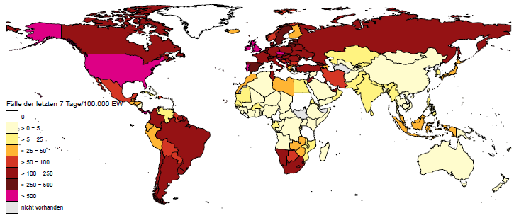
7-Tages-Inzidenz pro 100.000 Einwohner
Europa (nicht EU/EWR/UK/CH)
91 Länder/Territorien mit einer 7-Tages-Inzidenz > 50 Fälle / 100.000 Ew.
Land | Inzidenz 7T
Gibraltar | 2267,67
Montenegro | 520,11
Georgien | 251,1
Serbien | 227,16
Weißrussland | 148,49
Albanien | 145,23
Nordmazedonien | 118,91
Türkei | 114,9
Russische Föderation | 113,15
Ukraine | 103,4
Kosovo | 100,69
Bosnia and Herzegovina | 94,88
Republik Moldau | 87,21
Armenien | 69,79
Afrika
Amerika
Asien
Land | Inzidenz 7T
Seychellen | 237,95
Südafrika | 220,62
Tunesien | 159,12
Eswatini | 152,39
Lesotho | 127,48
Namibia | 126,57
Cabo Verde | 92,27
Botswana | 54,64
Land | Inzidenz 7T
Panama | 590,07
Vereinigte Staaten | 538,6
Aruba | 472,06
Bonaire, Saint Eustatius and Saba | 354,68
Sint Maarten (NL) | 263,51
Kolumbien | 247,79
Turks and Caicos Isl. | 216,95
Puerto Rico | 202,74
Argentinien | 199,58
Brasilien | 187,18
Kanada | 176,24
Uruguay | 174,97
Costa Rica | 149,68
Chile | 144,91
Surinam | 114,38
Saint Vincent and the Grenadines | 112,67
US Virgin Islands | 106,3
Belize | 101,1
Barbados | 96,74
Bolivien | 96,25
Paraguay | 93,38
Dom. Republik | 91,73
Curacao | 89,58
Mexiko | 72,04
Bermuda | 54,6
Guyana | 50,35
Land | Inzidenz 7T
Israel | 610,89
VAE | 184,52
Bahrain | 122,24
Palästina | 115,77
Jordanien | 102,54
Kuwait | 69,57
Iran | 51,16
Ozeanien
Land | Inzidenz 7T
Französisch Polynesien | 112,14
Guam | 56,88
Quelle: ECDC, Stand: 11.01.2021

Slide 3
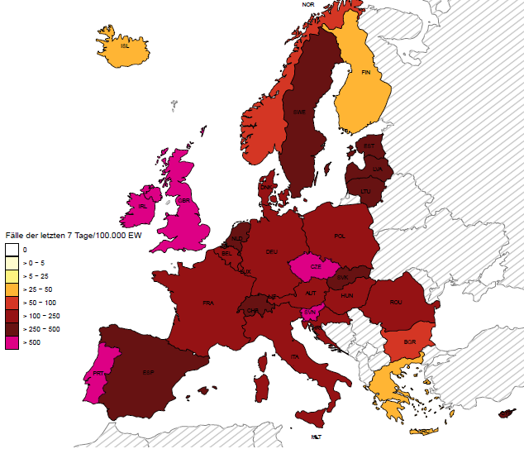
7-Tages-Inzidenz pro 100.000 Einwohner – EU/EWR/UK/CH
Europa (EU/EWR/UK/CH)
Land | Inzidenz 7T
Irland | 932,38
Tschechische Republik | 833,26
Slowenien | 665,82
Großbritannien | 626,54
Portugal | 561,18
Litauen | 445,89
Schweden | 385,97
Zypern | 385,43
Slowakei | 384,74
Lettland | 368,29
Niederlande | 329,97
Spanien | 325,84
Estland | 323,36
Liechtenstein | 323,1
Malta | 263,19
Schweiz | 262,55
Dänemark | 241,37
Italien | 200,54
Frankreich | 190,3
Kroatien | 178,23
Polen | 177,6
Deutschland | 175,27
Luxemburg | 173,48
Österreich | 170,82
Rumänien | 169,16
Ungarn | 151,49
Belgien | 125,85
Norwegen | 89,3
Bulgarien | 78
Land | Inzidenz 7T
Griechenland | 43,26
Island | 40,34
Finnland | 30,28
Quelle: ECDC, Stand: 11.01.2021

Slide 4
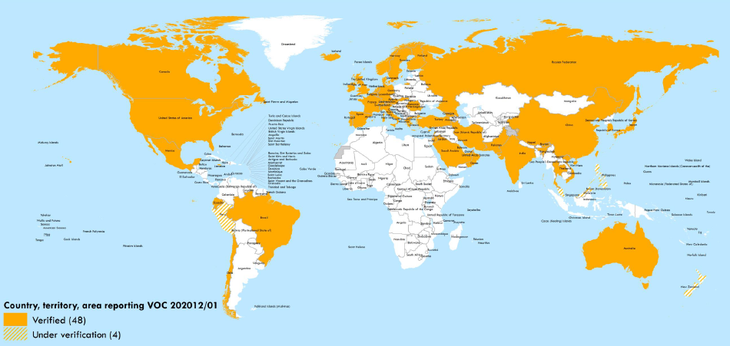
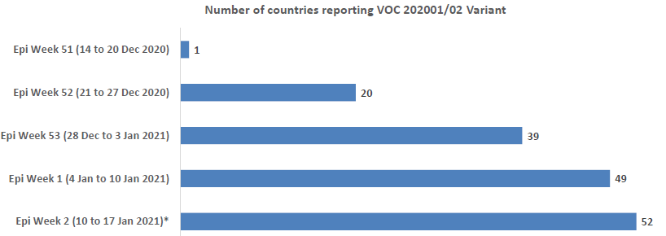
SARS-CoV-2 Varianten: VOC 202012/01
Quelle: WHO, Stand: 13.01.2021

Slide 5
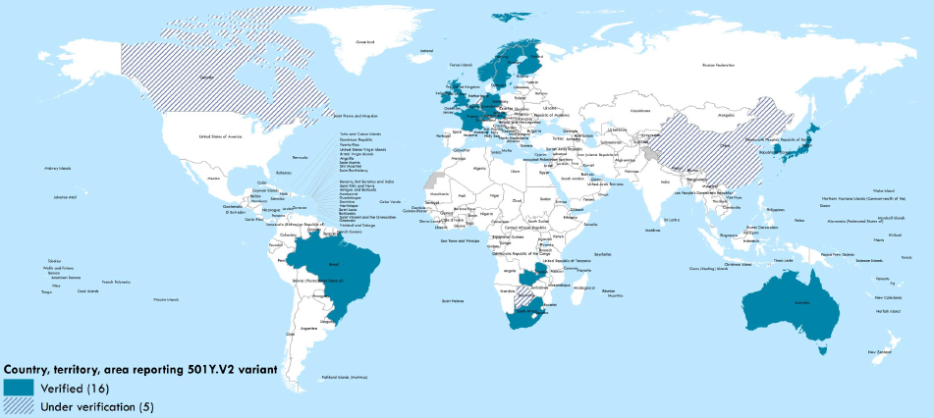
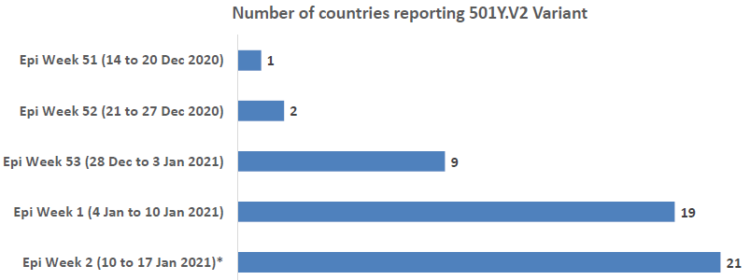
SARS-CoV-2 Varianten: 501Y.V2
Quelle: WHO, Stand: 13.01.2021

Slide 6
Variante aus Brasilien
P.1 (descendent of B.1.1.28)
Erstmals entdeckt Dezember 2020 in Manaus, Nordbrasilien, Amazonas
Laut einer Veröffentlichung wird davon ausgegangen, dass sich diese Linie bereits lokal im Amazonas-Gebiet verbreitet hat
Von 31 sequenzierten Isolaten trugen 13 (42%) diese Virusvariante
einschließlich mehrerer Mutationen wie E484K, K417T und N501Y, die auch bei brasilianischen Reisenden gefunden wurden, die in Japan sequenziert wurden
Großbritannien hat ab heute alle Flüge aus Südamerika, Panama, Cape Verde, Portugal eingestellt
Notes:
https://virological.org/t/genomic-characterisation-of-an-emergent-sars-cov-2-lineage-in-manaus-preliminary-findings/586
https://hackmd.io/@GqOnlbqgSdKAMwgCUU_ljQ/H1vC_FK0v#SARS-CoV-2-variant-profiles
https://www.niid.go.jp/niid/en/2019-ncov-e/10108-covid19-33-en.html
https://www.gov.uk/government/news/travel-from-south-american-destinations-portugal-panama-and-cape-verde-banned-to-prevent-spread-of-new-variant

Slide 7
Backup

Slide 8
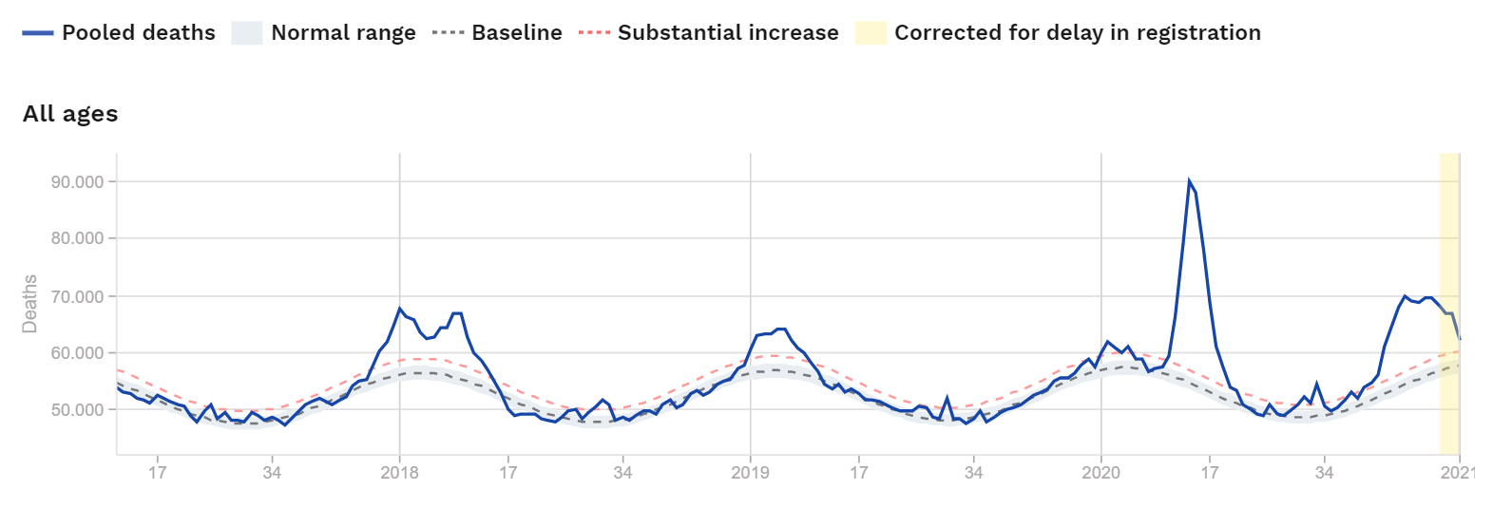
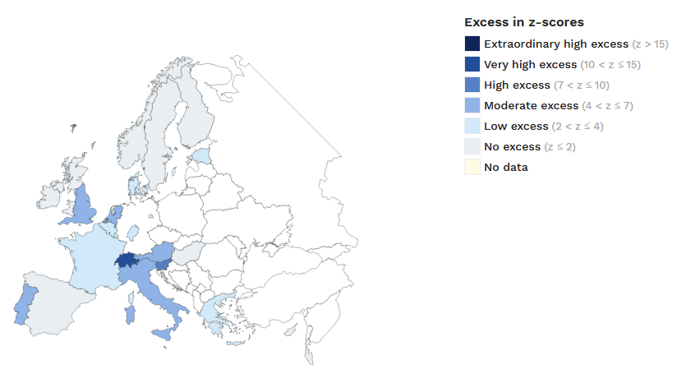
Excess-Mortalität Europa
Quelle: EuroMOMO; Stand: 10.01.2021
Notes:
https://www.euromomo.eu/graphs-and-maps#excess-mortality

Slide 9
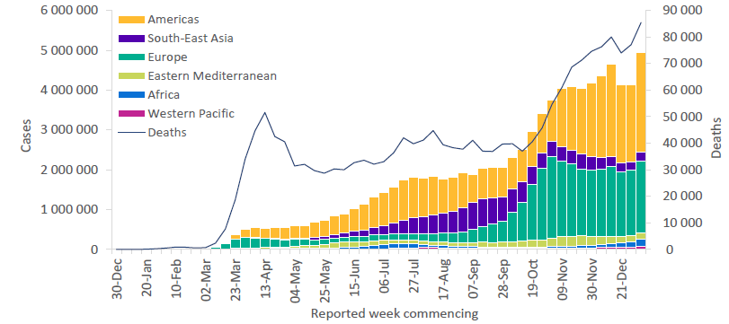
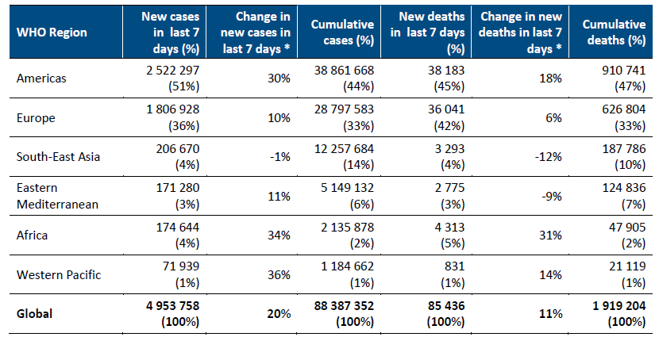
WHO Epidemiological update 12.01.2021
.
Notes:
https://www.who.int/publications/m/item/weekly-epidemiological-update---12-january-2021

